Slide 1


Slide 2
POUZDANO DIGITALNO SKLADIŠTENJE DOKUMENTACIJE TE SIGURNOSNO KOPIRANJE BAZE
Emir Hasanović, PANTHEON konsultant
emir.hasanovic@datalab.ba

Slide 3
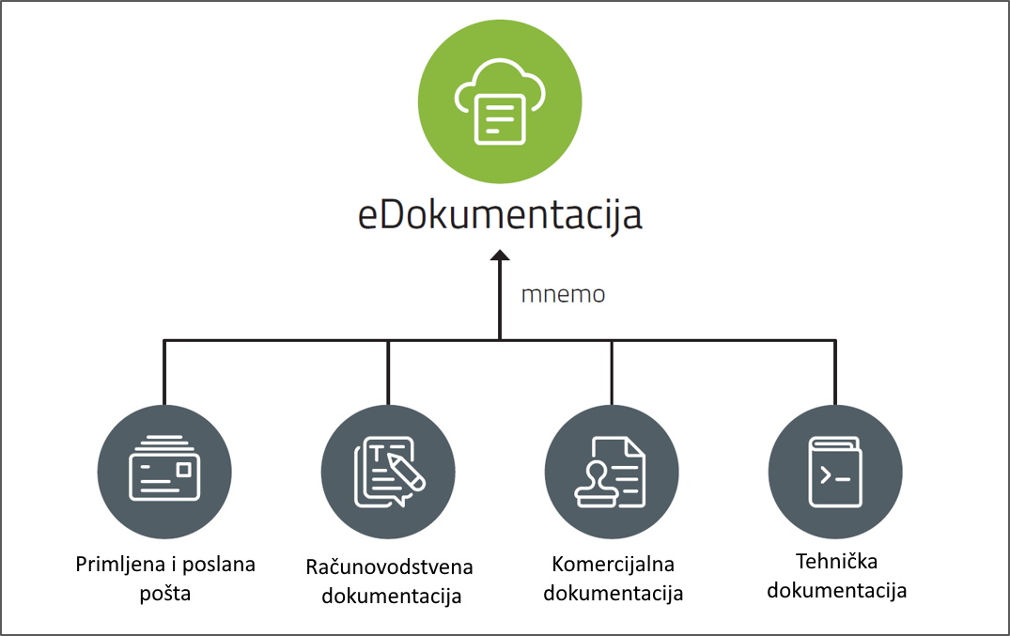
eDokumentacija
Skladište kompletne dokumentacije preduzeća
Pohranjujemo SVE dokumente, koje smo slagali u fascikle

Slide 4
Vrsta skladišta
Vrsta skladišta:
  eDokumentacija
  Certificirana eDokumentacija
Šta pohraniti u prvo, a šta u drugo skladište?
  Zakonski dokumenti/validni na sudu- certificirana eDokumentacija
  Vođenje komercijalne i tehničke dokumentacije i poštanskih knjiga - eDokumentacija

Slide 5
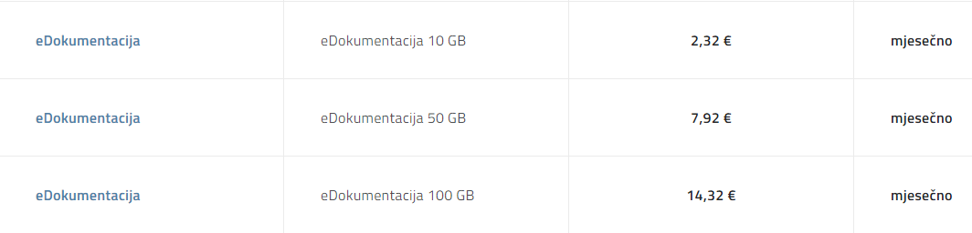

Cijene i uvjeti
Uvjeti:
    eDokumentacija – uključena u sve licence (RA/RC/RW/LT/LX/RT/
    SE/ME/MF/GE).
    Narudžba eDokumentacije iznosi 7,92 € mjesečno.
    Mjesečno se zaračunava narudžba usluge eDokumentacija + odabrani paket.
Narudžba: https://www.datalab.ba/eposlovanje/edokumentacija/

Slide 6
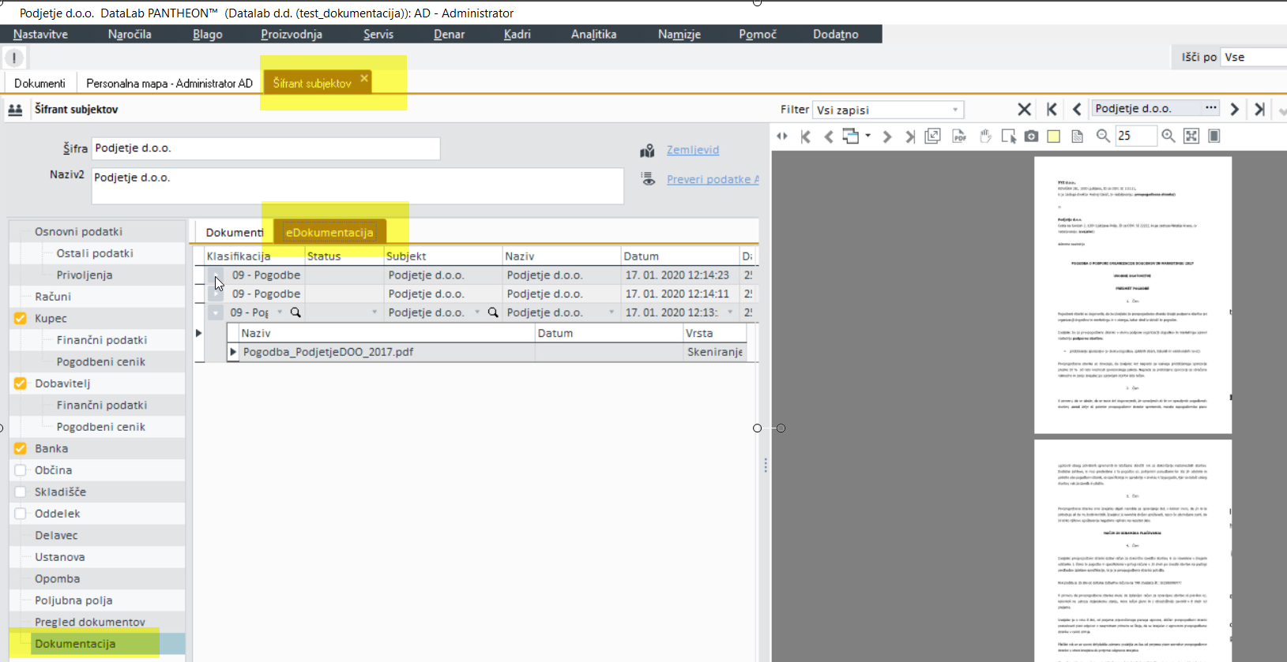
Primjer –pregled dokumentacije
Brzo pretraživanje!
Dokument je vidljiv pojedinom zaposleniku mogućnost podešavanja autorizacija

Slide 7
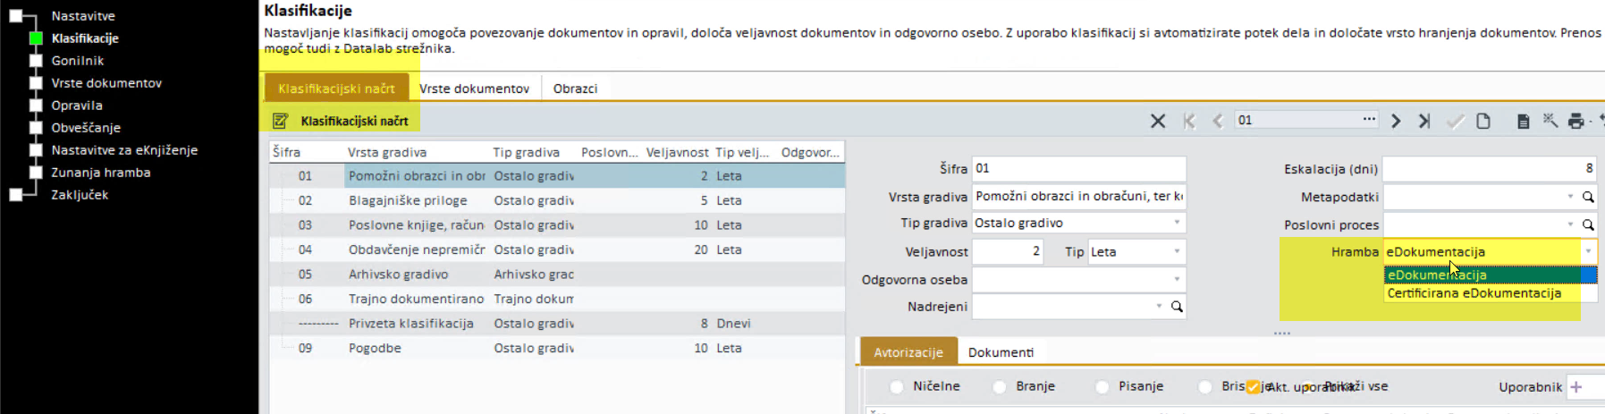
Primjer – postavke skladištenja
Vrsta skladišta– klasifikacijski plan/klasifikacija

Slide 8
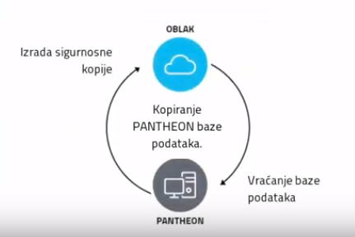
Sigurnosna kopija- Backup
Sigurnosna kopija– Backup – Cloud (u data centru BH Telecoma.)
Svakodnevna sigurnosna kopija vaših najvažnijih podataka.

Slide 9
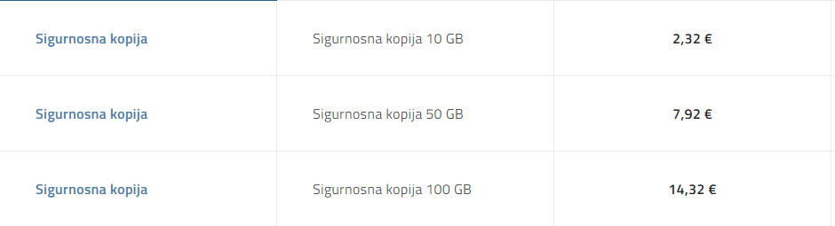
Cijene
Narudžba: Sigurnosna kopija– Backup https://www.datalab.ba/eposlovanje/sigurnosna-kopija-backup/

Slide 10


Sigurnosna kopija u cloud-u iz Pantheon-a
Jednostavan backup DB u hosting (cloud)
Jednostavan restore DB iz hostinga (cloud)
Podešavanje parametara komandne linije za izvršavanje automatskih zadataka pomoću Windows Task Scheduler

Slide 11
Uslovi za uspješnu izradu backup-a baze u cloud-u?

Slide 12
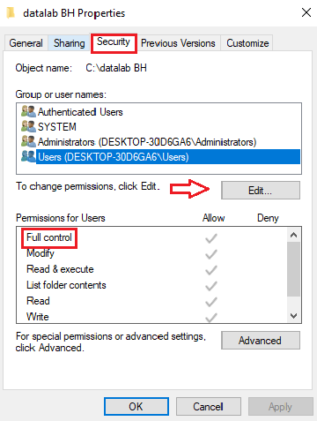
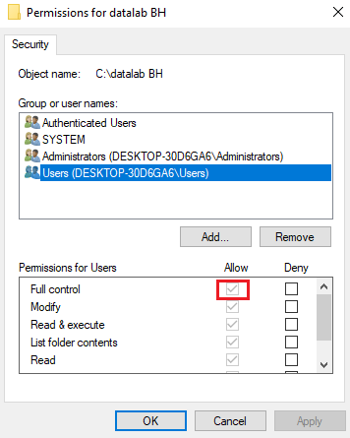
Windows korisnik koji ima dovoljno prava da čita i piše po disku

Slide 13
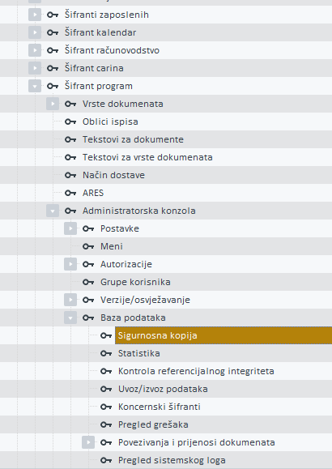
PANTHEON korisnik koji ima date autorizacije da izvede backup u cloud

Slide 14
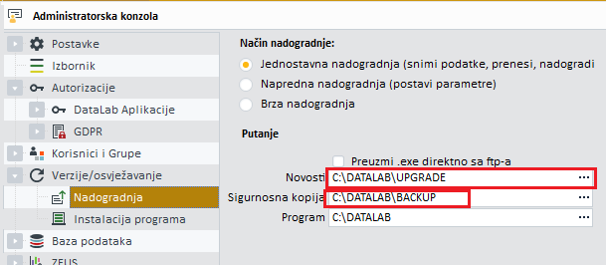
Ispravna putanja do lokalne sigurnosne kopije
Putanja do koje se backup baze čuva lokalno prije prenosa u cloud

Slide 15




Šta PANTHEON radi u pozadini?
Snimanje cijele PANTHEON baze podataka
Mogućnost enkripcije prije kompresije
Kompresija u manji format (7z)
Prenos sigurnosne kopije na Telekom server

Slide 16
Zašto skladištenje i sigurnosna kopija u oblaku?
43% cyber napada cilja na mala preduzeća
60% malih preduzeća, koje su bile žrtve napada su „out of business“ u narednih šest mjeseci
424% Porast napada na mala preduzeća u odnosu na prošlu godinu
https://www.fundera.com/resources/small-business-cyber-security-statistics

Slide 17
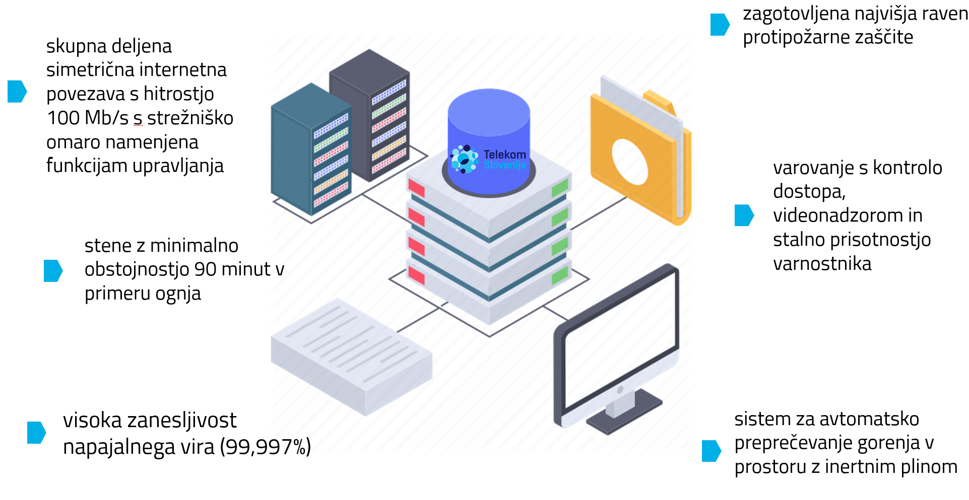
Zašto skladištenje i sigurnosna kopija u oblaku?

